Slide 1
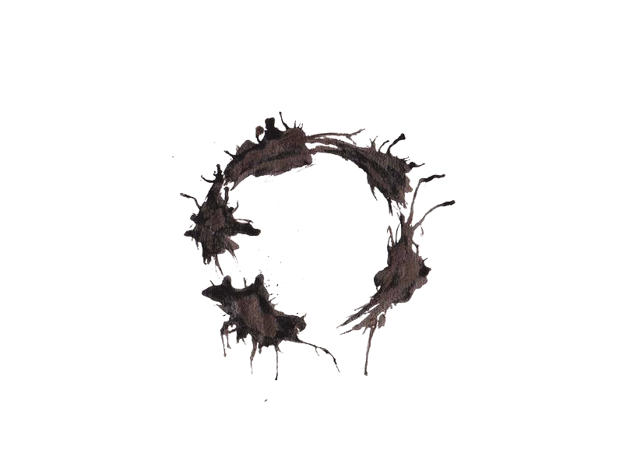
El futuro de las ciencias del lenguaje
Paradigmas alternativos de inteligencia artificial

Slide 2
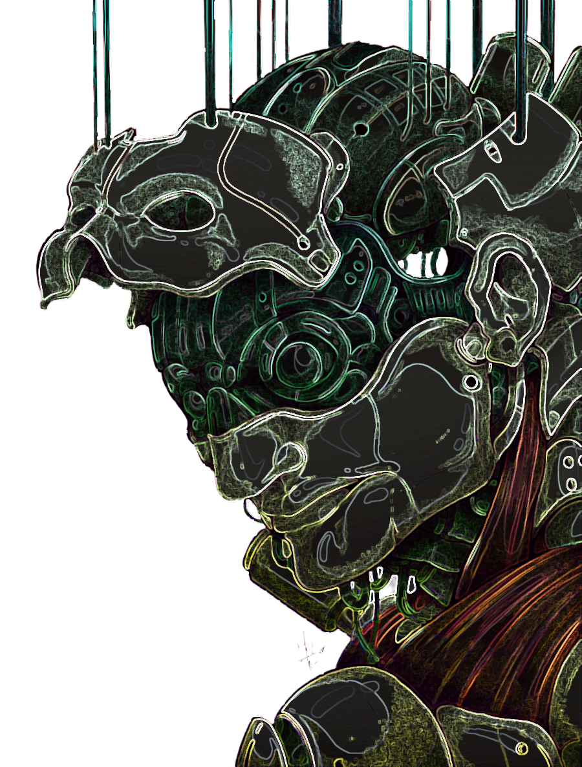
Problemas actuales
Corporalidad
Aprendizaje continuo
Operaciones lógicas
Interacción
Modelos del cerebro

Slide 3

Corporalidad
SOL
Relaciones intensionales:
{ESTRELLA, ESPACIO, ASTROS, CALOR, CLIMA}
Asociaciones con experiencias sensoriales:
Calidez, placer, calor, poemas, imágenes, memorias
El cuerpo como una interfaz entre la mente y el mundo

Slide 4
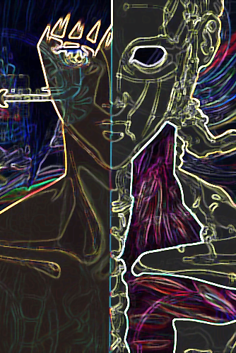

Modelo de corporalidad de Gallese y Lakoff (2005)
Information structure. All semantic information is included in a concept: role, aspect, hierarchy...
Multimodality. Concepts include different ways to represent something. Action-concepts must fit both the perception and the performance of the action.
Functional clusters. Related concepts are linked in functional clusters in the brain. A functional cluster is not just a bunch of individual neurons in the same place but a cortical network that functions as a unit with respect to relevant neural computations.
Simulation. To understand means to minimally simulate.
Parameters. All concepts make use of parameters and its values. Reaching has a distance parameter, and grasping has a force parameter.
The same neural structures that carry out action and perception carry out inference.

Slide 5
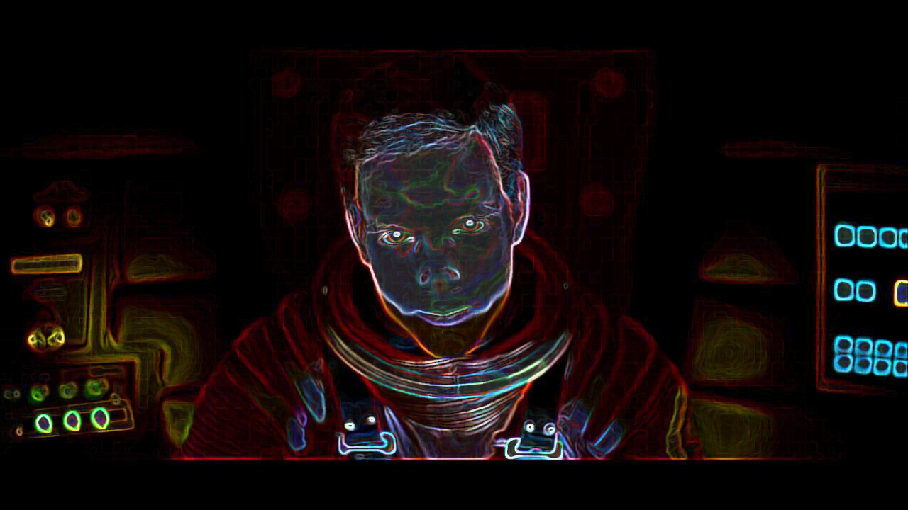
Interacción
Teoría de la mente
Personalidad
  Harada & Kano (2025)

Slide 6
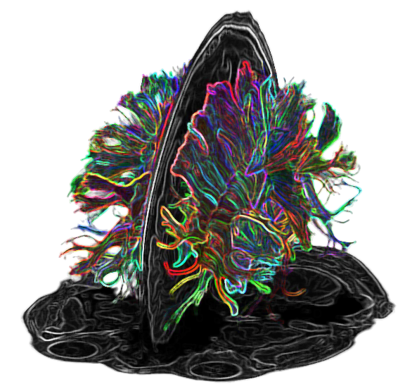
Aprendizaje continuo
Flujo de pensamiento
Reestructuración del sistema

Slide 7
¿Cómo modelar un sistema de creencias?

Slide 8
¿Cómo comprimir la información?

Slide 9
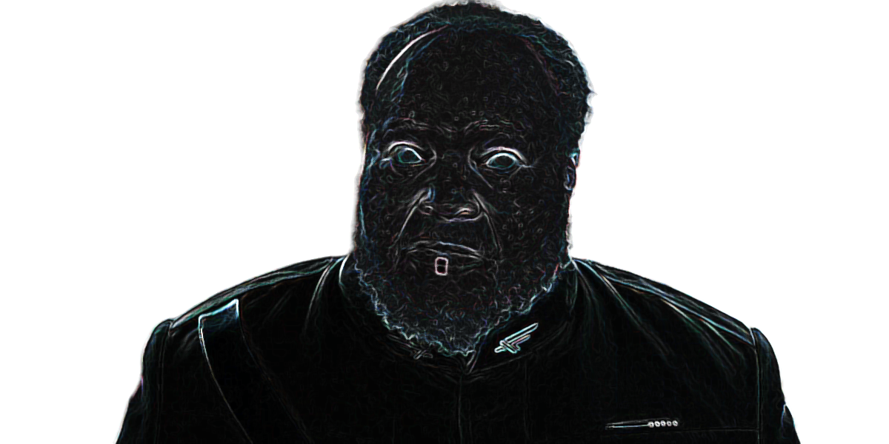
Operaciones lógicas
Sintaxis
Significado procedimental
Rasgos semánticos abstractos como el aspecto (Curcó, 2025)

Slide 10
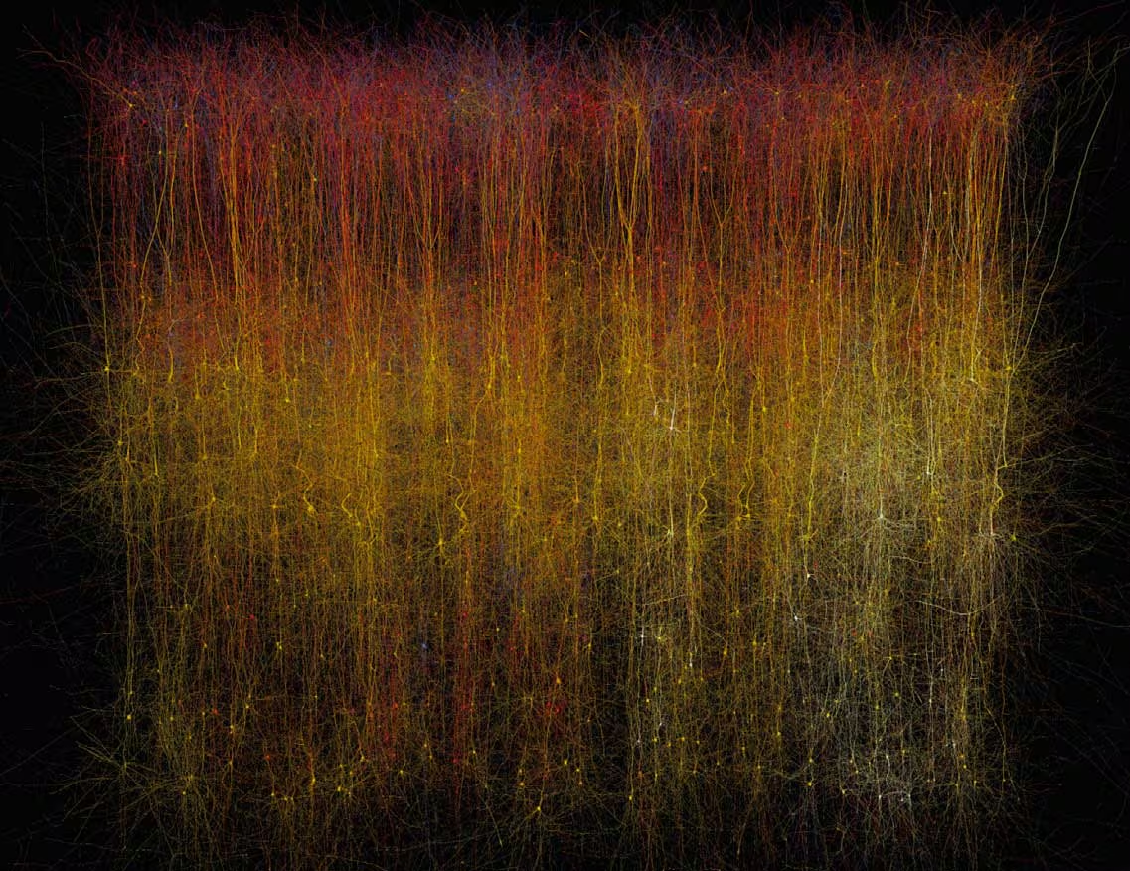
Modelos del cerebro
El algoritmo general del la corteza cerebral
Reciclaje de mapeos corticales

Slide 11
Referencias
Curcó, Carmen. Semántica: una introducción al significado lingüístico en español. Routledge, 2021.
Dehaene, S. & Cohen, L. (2007). Cultural Recycling of Cortical Maps. Neuron, 56, doi:10.1016/j.neuron.2007.10.004
Gallese, V., & Lakoff, G. (2005). The Brain’s concepts: the role of the Sensory-motor system in conceptual knowledge. Cognitive Neuropsychology, 22(3–4), 455–479. https://doi.org/10.1080/02643290442000310
Harada, Y., & Kano, Y. (2025). Intent-driven AIWolf Agents with Hierarchical BDI Model and Personality. In Proceedings of the 3rd International AIWolfDial Workshop (pp. 22-36).
Hawkins, J. (2021). A thousand brains: A new theory of intelligence. Basic books.
Marx, E., Iwan, O., & Wittenberg, E. (2025). Dynamicity Predicts Inferred Temporal Order in Complex Sentences: Evidence from English, German, and Polish. Cognitive science, 49(2), e70038. https://doi.org/10.1111/cogs.70038
Sperber, D. & Wilson, D. (1986/1996). Relevance: Communication and Cognition. Wiley-Blackwell.

